Slide 1
РУСЬ ИЗНАЧАЛЬНАЯ
Г.В.Свиридов.
Кантата «Деревянная Русь»
Подготовила:
учитель музыки
МБОУ гимназии №53
г.Нижнего Новгорода
Шишкина Светлана Викторовна

Slide 2
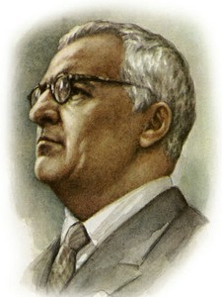
Георгий Васильевич Свиридов (1915-1998 г.г.)-советский и российский композитор, пианист.

Slide 3
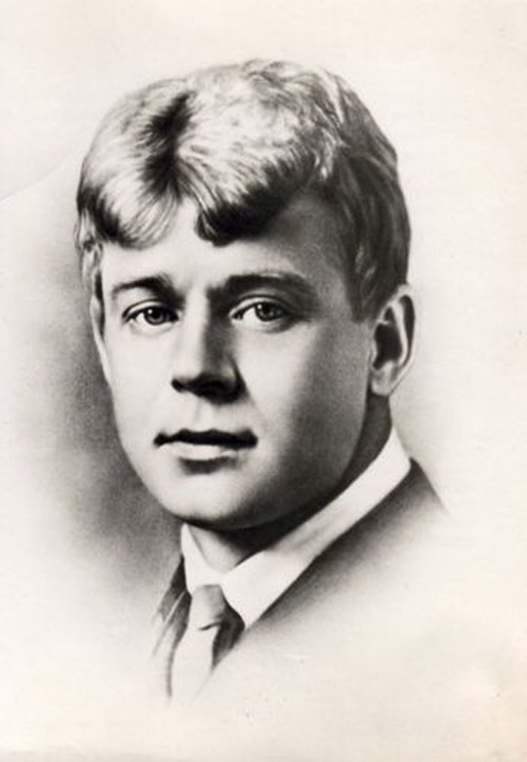
Сергей Есенин(1895- 1925 гг.) - русский поэт

Slide 4
Г.В.Свиридов. Кантата «Деревянная Русь»
В основу кантаты положены четыре стихотворения С.Есенина, относящиеся к разным годам.
Первое — «Прощай, родная пуща...» (1916) — прощание крестьянского сына, уходящего из родной деревни.
Второе — «Топи да болота...» (1914) — щемящий сердце пейзаж родного края, скромного, «забытого и родного».
Третье — «Я странник убогий...» (1915) — образ смиренного молящегося странника, идущего по родной стране с Иисусом в сердце.
И, наконец, финальное, четвертое, — «Наша вера не погасла...» (1915), которому Свиридов дал название «Не ищи меня ты в Боге», — размышления о судьбе России, приводящие поэта к горькому, хотя внешне оптимистическому итогу.
Четырехчастной кантате композитор предпослал эпиграф из Есенина: «Русь моя, деревянная Русь!»

Slide 5
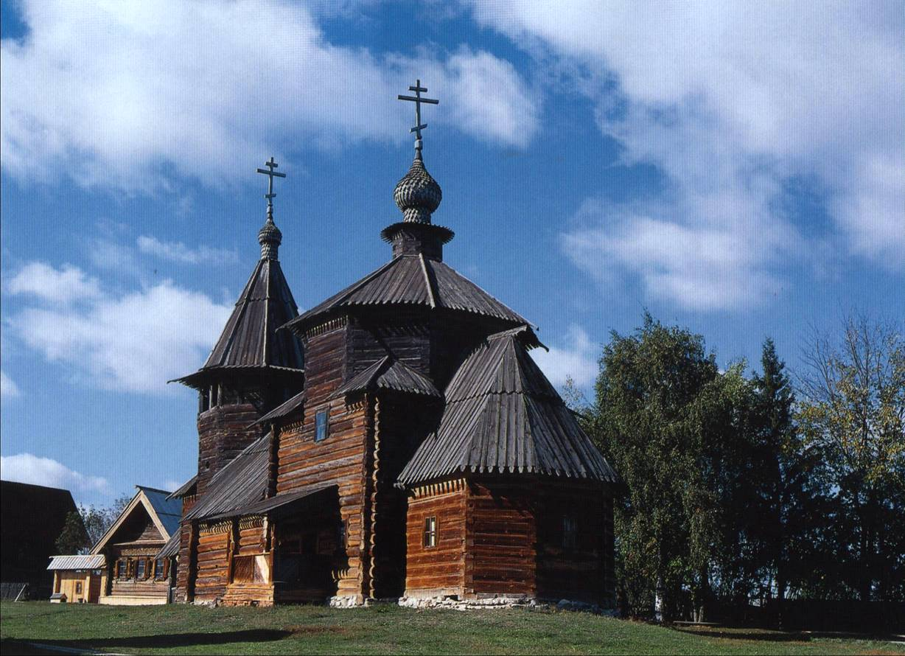
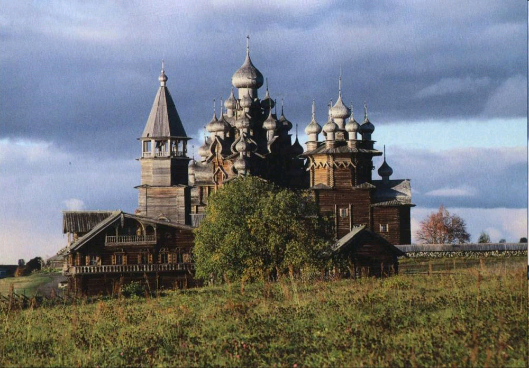
ДЕРЕВЯННАЯ РУСЬ

Slide 6
Стихи С.Есенина о Родине
«Топи да болота»
Топи да болота, Синий плат небес. Хвойной позолотой Взвенивает лес.
Тенькает синица Меж лесных кудрей, Тёмным елям снится Гомон косарей.
По лугу со скрипом Тянется обоз - Суховатой липой Пахнет от колёс.
Слухают ракиты Посвист ветряной... Край ты мой забытый, Край ты мой родной!..
1914
«Наша вера не погасла»
Наша вера не погасла, Святы песни и псалмы. Льется солнечное масло На зеленые холмы. Верю, родина, я знаю, Что легка твоя стопа, Не одна ведет нас к раю Богомольная тропа. Все пути твои - в удаче, Но в одном лишь счастья нет: Он закован в белом плаче Разгадавших новый свет. Там настроены палаты Из церковных кирпичей; Те палаты - казематы Да железный звон цепей. Не ищи меня ты в боге, Не зови любить и жить... Я пойду по той дороге Буйну голову сложить.

Slide 7
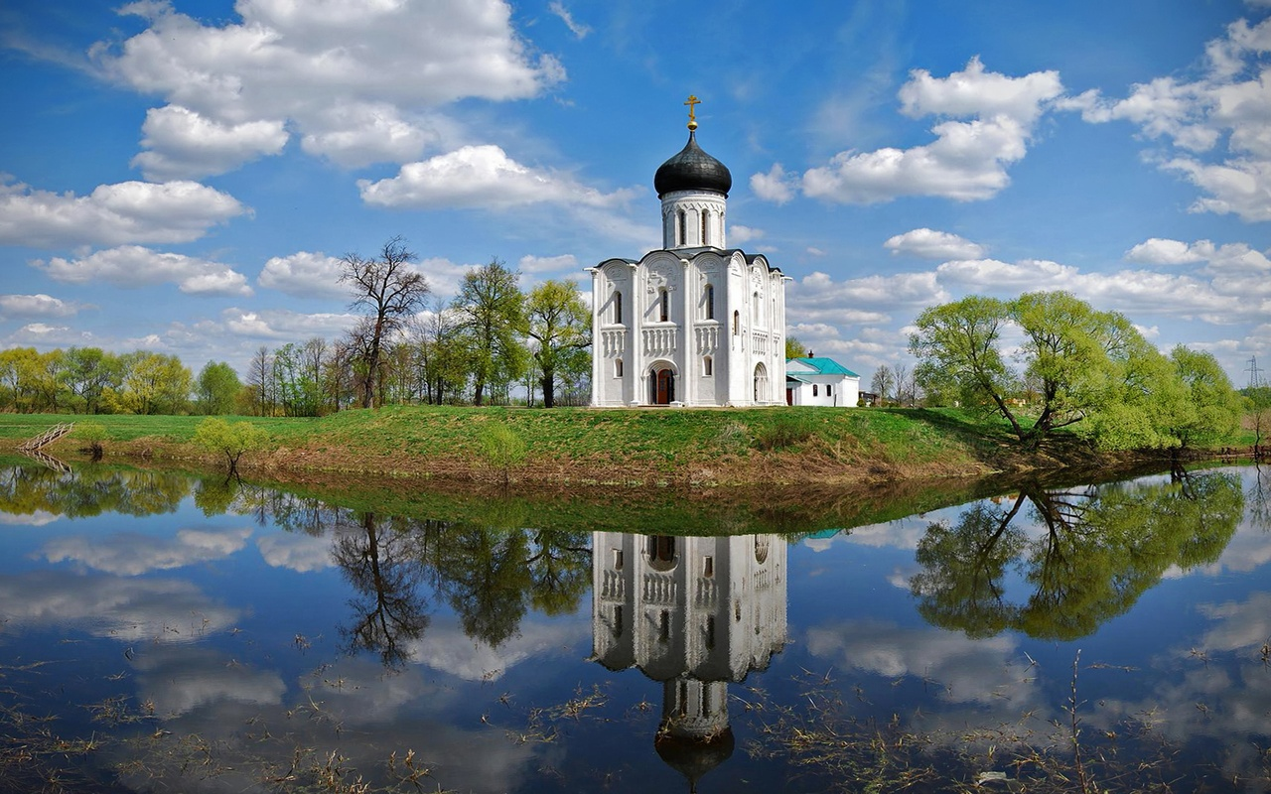

Slide 8
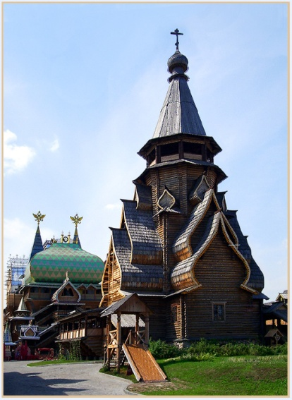
Стихи С.Есенина о Родине
Гой ты, Русь, моя родная,
Гой ты, Русь, моя родная, Хаты - в ризах образа... Не видать конца и края - Только синь сосет глаза. Как захожий богомолец, Я смотрю твои поля. А у низеньких околиц Звонно чахнут тополя. Пахнет яблоком и медом По церквам твой кроткий Спас. И гудит за корогодом На лугах веселый пляс.
Побегу по мятой стежке На приволь зеленых лех, Мне навстречу, как сережки, Прозвенит девичий смех. Если крикнет рать святая: "Кинь ты Русь, живи в раю!" Я скажу: "Не надо рая, Дайте родину мою". 1914

Slide 9
